Slide 1
Panorama económico
y social de
América Latina
y el Caribe
ALICIA BÁRCENA
SECRETARIA EJECUTIVA
VII Foro Ministerial para el Desarrollo en
América Latina y el Caribe
México, D.F. 31 de octubre

Slide 2
¿Dónde está América Latina y el Caribe hoy?
Notes:
Se desacelera el crecimiento
Tres realidades: Sudamérica, Centroamérica y Caribe
Dependiente del consumo
Insuficiente inversión y ahorro
Exportaciones se desaceleran: 23,3% en 2011, 1,5% en 2012 y menos de 4% en 2013.
Volátil tipo de cambio e inflación
Baja deuda pública y altas reservas internacionales
Incertidumbre financiera: retiro de QE
¿Fin del super-ciclo de precios de materias primas?
Estructura productiva no ha cambiado
Se acaba el dinamismo del consumo
Repensando sus modelos de desarrollo priorizando igualdad, cambio estructural con mayor productividad e innovación y con creación de empleo de calidad

Slide 3
Contexto externo poco favorable para un crecimiento dinámico y sostenido
Menor dinamismo económico global con tasas bajas en Estados Unidos (2.0%), zona Euro entrando en recesión y China (7.3%)
Desaceleración de la demanda de bienes básicos exportados por la región, con moderadas caídas de precios, con diferencias entre diferentes commodities (caídas más fuertes en metales, menores en alimentos, volatilidad en hidrocarburos). Sin embargo, los precios se mantendrían en niveles relativamente altos en perspectiva histórica
Menor liquidez en mercados financieros internacionales encarecerá el costo del financiamiento externo respecto al último lustro y aumenta la volatilidad cambiaria
Este escenario afecta a los países de la región de manera heterogénea, según su estructura y coyuntura
Notes:
El cambio de la pauta del crecimiento es relevante, sobre todo en el caso de China, dado que un crecimiento con un mayor componente del consumo demanda – con las misma tasas de crecimiento del PIB – llevarían a un menor dinamismo del volumen de ciertos commodities (metales) que un crecimiento más centrado en la inversión. Sin embargo, otros commodities podrían beneficiarse (alimentos, soja), dado que a mayor niveles de ingreso per cápita, se demandan alimentos mejores o más soficticados (carnes especiales, frutas, vinos etc) .

Slide 4
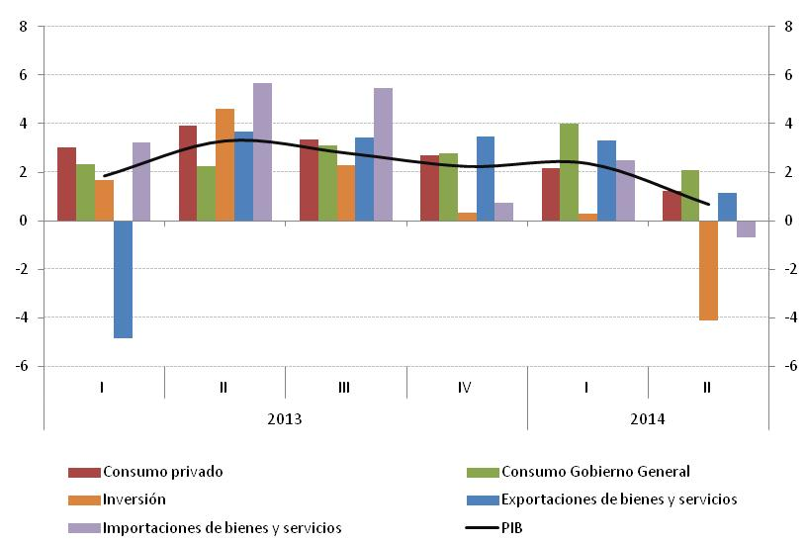
En el corto plazo este contexto se expresa en una desaceleración del crecimiento, con un debilitamiento marcado de la inversión y una desaceleración del consumo de los hogares
AMÉRICA LATINA: TASA DE VARIACIÓN DEL PIB Y DE LOS COMPONENTES DE LA DEMANDA AGREGADA, CON RELACIÓN A IGUAL TRIMESTRE DEL AÑO ANTERIOR, PRIMER TRIMESTRE DE 2013 A SEGUNDO TRIMESTRE DE 2014
(En porcentajes, sobre la base de dólares constantes de 2005)
Fuente: Comisión Económica para América Latina y el Caribe (CEPAL), sobre la base de cifras oficiales.

Slide 5
La región crecerá 1.8% en 2014
AMÉRICA LATINA Y EL CARIBE: EVOLUCIÓN DE LA TASA DE VARIACIÓN DEL PIB POR SUBREGIÓN
(En porcentajes, sobre la base de dólares constantes de 2005)
Fuente: Comisión Económica para América Latina y el Caribe (CEPAL), sobre la base de cifras oficiales.
Notes:
En el periodo enero-agosto, y con relación a igual periodo del 2013, las importaciones de bienes de capital muestran una caída de -13,5% en Chile y -7,3% en Brasil; en el periodo enero-julio una caída de -5,0% en Perú y en el periodo enero-junio una caída de -1.8% en Colombia.
En Venezuela, de acuerdo a los datos disponibles, las importaciones de bienes de capital no petroleras estarían cayendo a una tasa superior al -30%.
Por su parte, en Argentina las importaciones de bienes de capital crecen un +6% en el periodo enero-julio y en México el indicador de inversión bruta fija muestra una caída de -0.6% en el primer semestre del año.
En este contexto, para algunas economías de la región se estaría revisando a la baja la tasa de crecimiento del PIB para 2014, con lo cual la estimación regional se ajustaría desde un 2.2% a un 1.8%.
Brasil, Chile, Ecuador, Perú serian aquellos países en los cuales mas se ajustaría la tasa de crecimiento a la baja.

Slide 6
La región se encuentra en una encrucijada
Luego de años de bonanza, la región enfrenta menor dinamismo económico
No se hizo lo suficiente para incrementar productividad y reducir desigualdad
Con progresos sociales pero aún con la peor distribución del ingreso y otras desigualdades
Con Estado más presentes, con instituciones sociales fortalecidas, con mayor progresividad en las políticas fiscales
Con desafíos de sostenibilidad ambiental para transitar hacia sendas bajas en carbono
Con democracias estables pero frágiles
Con caminos de integración de geometría variable

Slide 7
La inversión resulta insuficiente para el desarrollo
  En infraestructura
  En investigación, ciencia e innovación
  En instituciones bancarias para el desarrollo: financiamiento inclusivo
  En matrices más limpias desde el punto de vista ambiental
FORMACIÓN BRUTA DE CAPITAL FIJO, 1950-2010
(En porcentajes del PIB sobre la base de dólares constantes de 2005)
Fuente: Comisión Económica para América Latina y el Caribe (CEPAL), sobre la base de cifras oficiales, y World Development Indicators.
Notes:
Fijarse que en los 70s la tasa de inversión era similar en AL y Asía Oriental y el Pacífico.
En inversión pública se debe definir mejor las prioridades de gasto:
En lo social énfasis en lo no contributivo
En lo productivo: más para innovación
Banca de desarrollo: financiamiento inclusivo
Evitar que la inversión pública sea la variable de ajuste. Destinar inversión pública a infraestructura, economía baja en carbono y pro-empleo

Slide 8
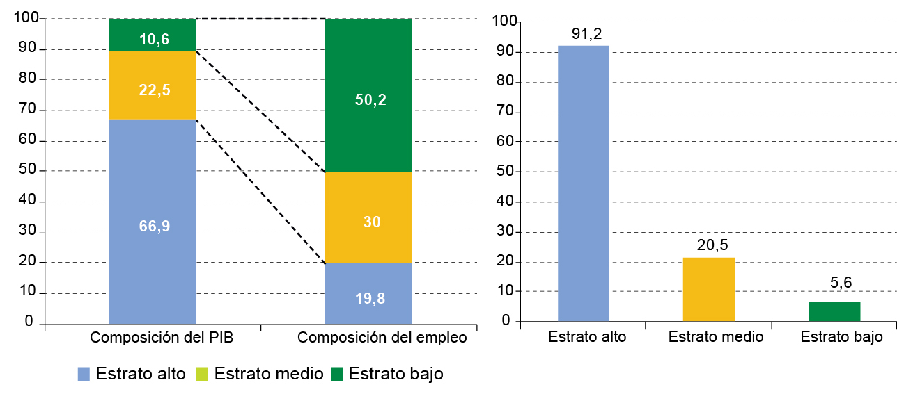
Heterogeneidad estructural es la principal fábrica de la desigualdad
AMÉRICA LATINA (18 PAÍSES): INDICADORES DE HETEROGENEIDAD ESTRUCTURAL, ALREDEDOR DE 2009
(En porcentajes)
AMERICA LATINA (18 PAÍSES): PIB POR OCUPADO
ALREDEDOR DE 2009
(En miles de dólares)
Fuente: CEPAL, sobre la base de R. Infante, “América Latina en el ‘umbral del desarrollo’. Un ejercicio de convergencia productiva”, Documento de trabajo, N° 14, Santiago de Chile, junio de 2011, inédto.
Notes:
Estructuras poco diversificadas y de baja intensidad en conocimientos, e instituciones poco eficientes y capturadas por élites conducen a una distribución primaria de recursos altamente desigual, escasa inversión productiva y bajos niveles de productividad
…y una fábrica de las desigualdades que se expresa en el mundo del trabajo
Con otros métodos se compara 2002-2011 y se ven pocos cambios.
Se analiza la heterogeneidad estructural en relación con el mercado de trabajo (Infante, 1981; Tokman, 1982) y se propone una medición basada en la distinción de tres estratos productivos según el tamaño de las empresas y la categoría ocupacional de los trabajadores (Infante, 2011). Se parte de reconocer que dentro de cada sector hay estratos productivos con marcadas diferencias de productividad. El estrato de alta productividad incluye a los empleadores y los trabajadores de las empresas que tienen 200 trabajadores o más, y el de baja productividad abarca a los de las empresas que tienen un máximo de cinco empleados, así como a los trabajadores por cuenta propia no cualificados, los trabajadores familiares no remunerados y los trabajadores domésticos, es decir, lo que se suele denominar el “sector informal”. El estrato intermedio está integrado por los empleadores y los trabajadores de las pequeñas y medianas empresas (que tienen entre 6 y 199 trabajadores).
(gráfico a la izquierda)En América Latina, el estrato más productivo produce dos terceras partes del PIB (el 66,9%), sin embargo genera poco menos del 20% del empleo. Mientras que los sectores menos productivos emplean al 50% de los trabajadores produciendo tan solo un 10% del PIB regional. Esta disparidad en el aporte de cada sector al producto y al empleo se traduce en una distribución también muy desigual en las ganancias de la productividad entre los trabajadores.
(ver gráfico a la derecha) Así, el producto por ocupado del sector más productivo supera en 16,3 veces al del estrato menos productivo. Estas cifras ilustran la “fábrica de la desigualdad” en la región: brechas enormes de productividad, una distribución del empleo inversamente proporcional a la productividad e importantes desigualdades en los ingresos laborales.
El desarrollo no puede lograrse con un pequeño grupo de empresas o sectores que producen con la mejor tecnología y compiten – como se verá en la siguiente lámina - en los mercados globales, mientras que la mayoría de las empresas producen con tecnología poco intensiva en conocimiento pero emplean la mayor parte de los trabajadores en la economía.

Slide 9
Con varios desafíos de largo aliento
La transición demográfica está cambiando el perfil de desarrollo: algunos con bono demográfico otros en proceso de envejecimiento
Dinámica de urbanización: 80% de la población
La seguridad ciudadana emerge como uno de los principales temas de preocupación
El cambio climático y la vulnerabilidad frente a desastres naturales con costo acumulados/1972/70 mil millones dlls
Mayoría de países con síndrome de trampa de renta media
Macroeconomía para desarrollo para construir espacio fiscal y mayor progresividad en el gasto y la tributación en la región
Notes:
Alrededor del 80% de la población es urbana, en torno al 90% en el cono sur.
A la región llega entre el 7 y el 8% de la ODA total (2009, 2010). Apenas el 0.22% del PIB regional. El total de oDA a ALC fue menos de un decimo de la IED a la region en el 2010. Pero la IED se concreta en 6 paises, liderados por Brasil, Mexico y Chile
9

Slide 10
Importante pero estancada reducción de la pobreza
y altos niveles de desigualdad
AMÉRICA LATINA ª: EVOLUCIÓN DE LA POBREZA ^{b}
Y LA INDIGENCIA, 1980 - 2013 ^{c}
(En porcentajes)
AMÉRICA LATINA Y OTRAS REGIONES DEL MUNDO:
COEFICIENTE DE CONCENTRACIÓN DE GINI, ALREDEDOR DE 2010
Fuente: CEPAL, sobre la base de tabulaciones especiales de las encuestas de hogares de los respectivos países.
ª Estimación correspondiente a 18 países de la región más Haití.
^{b} Corresponde a la suma de indigentes más pobres no indigentes.
^{c} Las cifras de 2013 corresponden a una proyección.
Fuente: Comisión Económica para América Latina y el Caribe (CEPAL), sobre la base de tabulaciones especiales de las encuestas de hogares de los respectivos países.
Notes:
10

Slide 11
A pesar de su reducción, la pobreza sigue planteando desafíos
AMÉRICA LATINA: EVOLUCIÓN DE LA POBREZA, DEL ÍNDICE DE GINI Y DE LA FEMINIDAD DE LA POBREZA , 1999-2012
(Índice 1999=100)
Fuente: Base de datos CEPALSTAT.

Slide 12
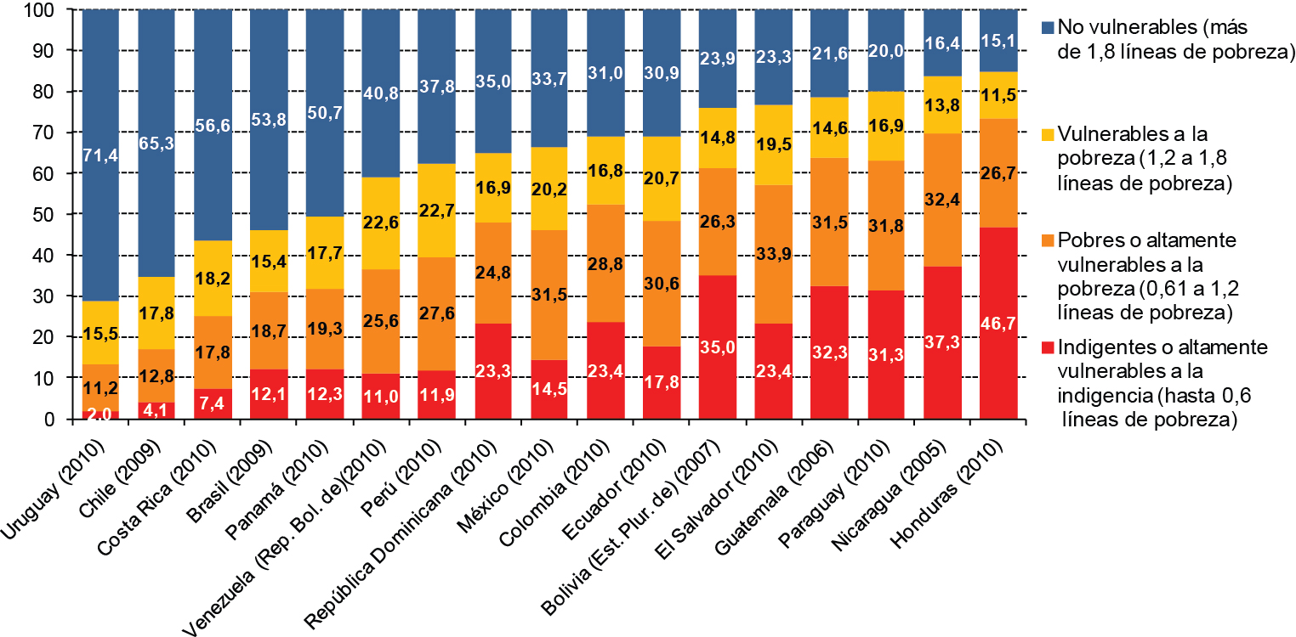
A pesar de la reducción de la pobreza, gran parte de la población permanece en condiciones de vulnerabilidad
AMÉRICA LATINA (17 PAÍSES): DISTRIBUCIÓN DE LA POBLACIÓN SEGÚN VULNERABILIDAD A LA POBREZA, ALREDEDOR DE 2010
(En porcentajes)
Fuente: Cecchini y otros (2012).
Nota: Entre paréntesis se muestra el año de la encuesta a partir de la cual se generaron las estadísticas.
Notes:
Graf I.18 pag. 51
Sólo los azules no son vulnerables.
La vulnerabilidad social se refiere al hecho de que la superación de la pobreza no elimina la alta probabilidad de caer nuevamente en la pobreza ante las condiciones económicas desfavorables y los choques imprevistos
La vulnerabilidad social se agrava por el limitado acceso a la protección social a aproximadamente 39% de la población, el acceso a la financiación a aproximadamente 33%, y para la educación de calidad, a menos de 40%. [PISA: el 44% de los alumnos tienen acceso a las escuelas con material educativo satisfactorio (Argentina, Brasil Chile, México, Perú), según el Panorama Social 2007]
Además, algunos países de la región experimentan vulnerabilidad económica relacionada con las deficiencias en la estructura productiva, difícil y / o volátil acceso al financiamiento en el mercado de capitales, etc.

Slide 13
Desigualdad en logros educativos
AMÉRICA LATINA (18 PAÍSES): DIFERENCIA ENTRE EL QUINTIL MÁS RICO Y EL QUINTIL MÁS POBRE EN TIEMPO MEDIO DE ESCOLARIDAD, POBLACIÓN ADULTA, 2002, 2011
(En años)
Fuente: Comisión Económica para América Latina y el Caribe (CEPAL), sobre la base de tabulaciones especiales de las encuestas de hogares.
Notes:
Cap.II, en base a cuadro II.3, Pg 83.

Slide 14
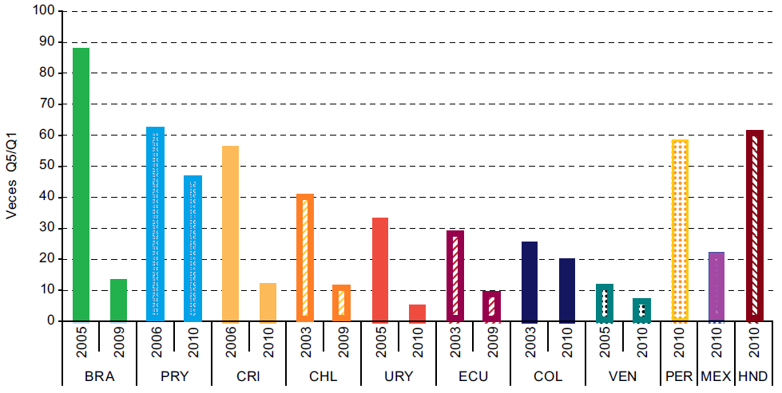
Desigualdad en el acceso a las tecnologías de la información y las comunicaciones
AMÉRICA LATINA (11 PAÍSES): COCIENTE ENTRE EL ACCESO A INTERNET EN HOGARES DEL QUINTIL DE MAYORES INGRESOS Y DEL QUINTIL DE MENORES INGRESOS (QUINTIL V/QUINTIL I), ALREDEDOR DE 2005-2010
Fuente: Observatorio para la Sociedad de la Información en Latinoamérica y el Caribe (OSILAC), sobre la base de información de las encuestas de hogares y de los institutos nacionales de estadísticas de los respectivos países.
Notes:
Pactos para la igualdad. Cap.II, Graf II.6, pg 85
Aunque persiste una alta desigualdad, el acceso a Internet en los hogares de menores ingresos ha aumentado en los últimos años, como resultado de las políticas públicas y de la reducción del costo de los equipos. En el gráfico se compara la evolución del acceso relativo del quintil más pobre respecto del más rico en el período 2005-2010.
Se advierten avances importantes en el Brasil, Costa Rica, Chile, el Uruguay, el Ecuador y la República Bolivariana de Venezuela. En el primer país, la relación entre el acceso del quintil más rico y el más pobre se redujo de 88 veces a 13 veces entre 2005 y 2009. El “vaso medio lleno” en esta evolución tiene que ver con una disminución relativa de la brecha; el “vaso medio vacío” lo constituye el hecho de que la brecha es aún muy grande

Slide 15
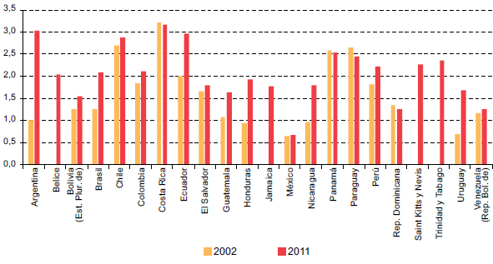
Sólo en algunos países de la región, el salario mínimo permite superar la línea de pobreza
AMÉRICA LATINA Y EL CARIBE (22 PAÍSES): RELACIÓN ENTRE EL SALARIO MÍNIMO Y LA LÍNEA
DE POBREZA PER CÁPITA, 2002-2011
Fuente: Comisión Económica para América Latina y el Caribe (CEPAL), sobre la base de CEPALSTAT.

Slide 16
Alto y desigual desempleo juvenil
AMÉRICA LATINA Y EL CARIBE (26 PAÍSES): TASAS DE DESEMPLEO, POBLACIÓN DE 15 A 24 AÑOS Y DE 15 AÑOS Y MÁS, ALREDEDOR DE 2012
(En porcentajes)
AMÉRICA LATINA (18 PAÍSES): TASAS DE DESEMPLEO, PERSONAS ACTIVAS DE 15 A 29 AÑOS, SEGÚN QUINTILES DE INGRESO PER CÁPITA, 1990-2012
(En porcentajes)
Fuente: Comisión Económica para América Latina y el Caribe (CEPAL), cálculos sobre la base de tabulaciones especiales de las encuestas de hogares.
Notes:
Gráficos del Panorama social que va a salir.
Las cifras de desempleo ilustran las dificultades que tienen los jóvenes que participan en el mercado laboral para insertarse plenamente.
Como se puede ver en el gráfico de la izquierda, las tasas de desempleo en la población de 15 a 24 años son bastante mayores a la de la población total en todos los países de América Latina y el Caribe. Especialmente preocupante es la situación de la mayor parte del Caribe anglófono, donde algunos países tienen tasas de desempleo juvenil superiores al 30%.
Las desigualdades que experimentan los jóvenes no se limitan únicamente a una cuestión de edad, sino que a muchos otros factores, especialmente asociadas al sexo de las y los jóvenes y a las condiciones socioeconómicas en las que crecen y desarrollan (OIJ/CEPAL y otros 2014). Aún cuando, las tasas de desempleo a América Latina no superan el 20%, al tomar en consideración los quintiles de ingresos per cápita, da cuenta que a lo largo del tiempo los estratos de menores ingresos son los que presentan mayores tasas de desempleo. El gráfico de la derecha, da cuenta que en el año 2012, la población de entre 15 y 29 años de hogares del primer quintil poseen una tasa de desempleo casi cuatro veces mayor que las del quintil más rico. Este patrón no se ha modificado mayormente en las dos últimas décadas. Por otro lado, las brechas de género en el ámbito del empleo son marcadas. Con una clara desventaja femenina, las mujeres presentan mayores tasas de desempleo y condiciones de inserción más precarias (Rico y Trucco, 2014), factor que se va a reproducir al llegar a la edad adulta.

Slide 17
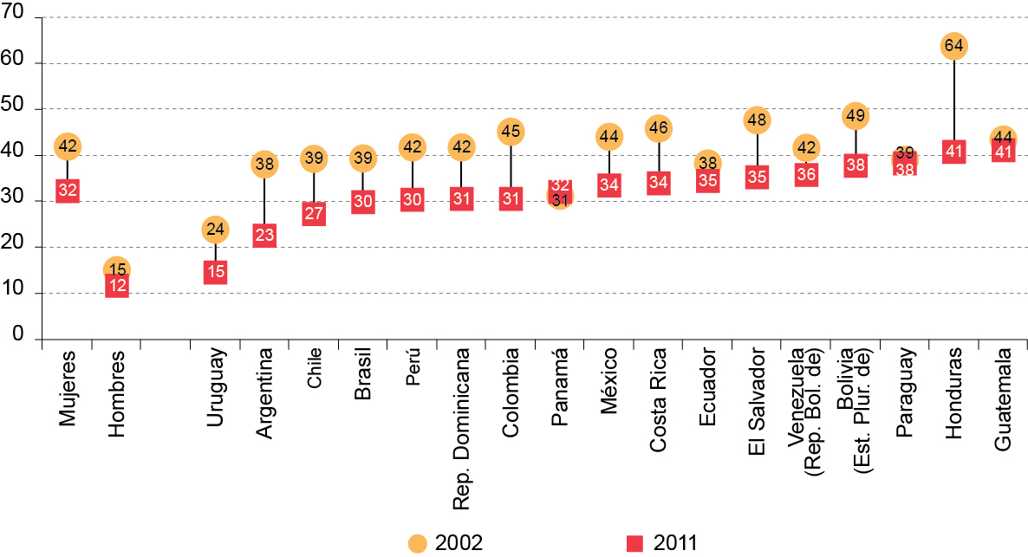
Desigualdad de género: un tercio de las mujeres no generan ingresos propios
AMÉRICA LATINA (17 PAÍSES): MUJERES SIN INGRESOS PROPIOS, POR ÁREA, 2011
(En porcentajes de la población de 15 años y más que no estudia)
Fuente: Comisión Económica para América Latina y el Caribe (CEPAL), cálculos sobre la base de tabulaciones especiales de las encuestas de hogares.
Notes:
Pactos para la igualdad. Graf. II.21 Pag. 107
Desigualdades de género: inserción e ingresosLas brechas de género se han reducido en participación,ocupación e ingresos en la mayor parte de los países (y en menor medida se han reducido brechas en las tasas de desempleo), pero siguen siendo muy significativas aún en un escenario en que las mujeres han revertido sus desventajas educacionales.
La segregación ocupacional, que refleja la distribución de hombres y mujeres en las diferentes ocupaciones, no ha mejorado en la última década de forma generalizada en los países
En términos de ingresos mensuales, los hombres reciben un 28% más que las mujeres (promedio simple para todos los países en 2011). Si se comparan ingresos por hora, los hombres ganan un 11% más.
Si se consideran las horas totales, las mujeres trabajan más que los hombres. Tienen una doble jornada laboral, mientras que los hombres dedican tiempo marginal al trabajo no remunerado.

Slide 18
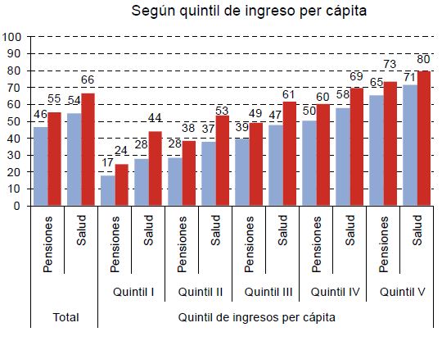
  Los cobertura de la protección social en salud y pensiones de los asalariados ha crecido
AMÉRICA LATINA: AFILIACIÓN A SISTEMAS DE PENSIONES Y DE SALUD ENTRE LOS ASALARIADOS DE 15 AÑOS Y MÁS,
SEGÚN SEXO, QUINTIL DE INGRESO PER CÁPITAALREDEDOR DE 2002 Y DE 2011
(En porcentajes)
Fuente: Comisión Económica para América Latina y el Caribe (CEPAL), Panorama Social 2013.
Notes:
Aumento del consumo pero déficit en la provisión de servicios públicos Hay claras fisuras y omisiones de los sistemas de protección social
Un porcentaje importante de los hogares no cuenta con protección de ningún tipo.
Presencia mayoritaria de sectores de ingresos bajos y medios entre quienes no tienen ni pilar contributivo ni solidario en la protección social.
La institucionalidad laboral presenta limitaciones en proveer cobertura en términos de protección social.
El pilar no contributivo es todavía de cobertura insuficiente en la población más pobre que lo requiere
Su alcance es limitado pues solo cubre un 12% del total de los hogares y un 41% de los hogares del primer quintil de la distribución del ingreso.
Es altamente progresivo: - mayor focalización relativa en hogares con niños y jóvenes , jefatura femenina y hogares con mayor presencia de inactivos y trabajadores en sectores de baja productividad
La dinámica contributiva en la reproducción de desigualdades:
La evolución reciente ha sido favorable. La afiliación está fuertemente asociada al sector formal y en los últimos años este ha sido el sector que ha mostrado un mejor desempeño.
No obstante, el acceso a la cobertura social se mantiene altamente estratificado y desigual, sin cambios notorios en las últimas dos décadas.
Así, se registran menores niveles de cobertura para personas que viven en hogares con jefatura femenina, para menores de 15 años y para hogares rurales.
Esto refleja el hecho que la afiliación se concentra en aquellos más calificados, con salarios más altos, los cuales típicamente tienen un número menor de dependientes.
18

Slide 19
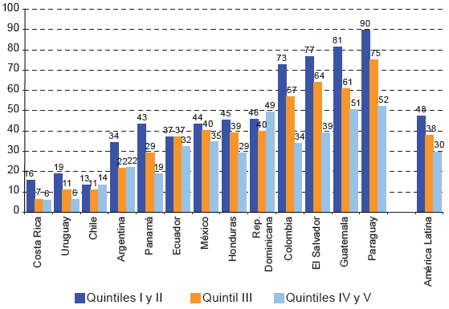
  Pero existen graves fisuras en los sistemas de protección social
AMÉRICA LATINA (14 PAÍSES): POBLACIÓN DE HOGARES QUE NO CUENTAN CON SEGURIDAD SOCIAL
Y NO RECIBEN PENSIONES NI TRANSFERENCIAS PÚBLICAS ASISTENCIALES, POR QUINTILES DE INGRESO, 2009
(En porcentajes)
Fuente: Comisión Económica para América Latina y el Caribe (CEPAL), sobre la base de tabulaciones especiales de las encuestas de hogares de los respectivos países.
Notes:
Aumento del consumo pero déficit en la provisión de servicios públicos Hay claras fisuras y omisiones de los sistemas de protección social
Un porcentaje importante de los hogares no cuenta con protección de ningún tipo.
Presencia mayoritaria de sectores de ingresos bajos y medios entre quienes no tienen ni pilar contributivo ni solidario en la protección social.
La institucionalidad laboral presenta limitaciones en proveer cobertura en términos de protección social.
El pilar no contributivo es todavía de cobertura insuficiente en la población más pobre que lo requiere
Su alcance es limitado pues solo cubre un 12% del total de los hogares y un 41% de los hogares del primer quintil de la distribución del ingreso.
Es altamente progresivo: - mayor focalización relativa en hogares con niños y jóvenes , jefatura femenina y hogares con mayor presencia de inactivos y trabajadores en sectores de baja productividad
La dinámica contributiva en la reproducción de desigualdades:
La evolución reciente ha sido favorable. La afiliación está fuertemente asociada al sector formal y en los últimos años este ha sido el sector que ha mostrado un mejor desempeño.
No obstante, el acceso a la cobertura social se mantiene altamente estratificado y desigual, sin cambios notorios en las últimas dos décadas.
Así, se registran menores niveles de cobertura para personas que viven en hogares con jefatura femenina, para menores de 15 años y para hogares rurales.
Esto refleja el hecho que la afiliación se concentra en aquellos más calificados, con salarios más altos, los cuales típicamente tienen un número menor de dependientes.
19

Slide 20
En lo fiscal se recauda poco y mal
  Estructura tributaria regresiva
  Baja carga tributaria en la mayoría de los países
  Alta evasión
  Exenciones generalizadas
  El gasto social tiene un bajo impacto redistributivo
AMÉRICA LATINA Y OCDE: COMPARACIÓN DE LA RECAUDACIÓN
DEL IMPUESTO A LA RENTA, 2011
(En porcentajes del PIB)
Fuente: Comisión Económica para América Latina y el Caribe (CEPAL), sobre la base de datos de “Estadísticas tributarias en América Latina 1990-2012” (OECD, CIAT y CEPAL) 2013.
Notes:
La diferencia en cuanto a los niveles de presión tributaria entre los países de la OCDE y los de América Latina puede explicarse principalmente por la baja carga tributaria sobre las rentas y el patrimonio en la región, ya que el nivel de impuestos al consumo es similar.
Si bien la recaudación del impuesto a las sociedades es algo parecida (3.7% y 3.0% del PIB), hay disparidades significativas en materia de impuesto a la renta: 1.3% del PIB en AL frente a 8,5% del PIB en la OCDE.
Dado que el impuesto a la renta personal es el más progresivo de los impuestos (es decir, el de mayor impacto redistributivo dentro de la estructura tributaria), es posible inferir que la estructura tributaria de los países latinoamericanos es más regresiva que la correspondiente a las economías desarrolladas, lo que afecta negativamente la distribución del ingreso.
Dos razones básicas de la escasa recaudación directa en la región:
La estrecha base imponible, y
Los altos niveles de incumplimiento.
Ambas razones son consecuencia del trato preferencial, por ejemplo a las rentas de capital en el caso del impuesto a la renta, y de las “lagunas” tributarias características de los sistemas impositivos de la región, que dan lugar a “gastos tributarios” de considerable magnitud.

Slide 21
Consolidar políticas sociales vía gasto público
AMÉRICA LATINA Y EL CARIBE: EVOLUCIÓN DEL GASTO PÚBLICO SOCIAL,
Y PARTICIPACIÓN DE ESTE EN EL GASTO TOTAL, 1990-1991 A 2012-2013
Fuente: Comisión Económica para América Latina y el Caribe (CEPAL), Panorama Social de América Latina, 2012, (LC/G2557-P), Santiago de Chile, 2012.
Notes:
Estos gráficos son una primicia, dado que corresponde a información que presentaremos en el próximo Panorama Social.
Pese a los diversos vaivenes que ha tenido el ciclo económico en el reciente lustro, incluida la crisis financiera internacional de 2008-2009, el leve repunte de las economías en los años siguientes y la desaceleración mundial que ya se observó desde 2012, hasta 2012-2013 la tendencia regional ha sido de un aumento real de los recursos disponibles para el financiamiento de servicios sociales y de transferencias monetarias a los hogares.
Como se ve en el gráfico, este aumento también se reflejó en la prioridad macroeconómica del gasto social: a comienzos de los años noventa, el gasto social como porcentaje del PIB se situaba en un 10,3%, con un aumento sistemático pero modesto en los diversos bienios analizados hasta llegar al 12% del PIB en 2000-2001, una leve caída en el período siguiente, para alcanzar el 13,2% en 2006-2007 y a 15% en 2012-2013. En el último año considerado, la región (20 países) destinó casi 540.000 millones de dólares al área social (a precios de 2005). El año 2012 comenzaría a marcar un punto de leve inflexión en las tendencias del gasto social, que habían registrado un aumento de carácter sistemático tanto en términos absolutos como relativos. Esta variación en la tendencia implicaría un incremento cada vez menor del gasto público social, debido tanto a la persistencia de déficit fiscales en que incurrieron diversos gobiernos para enfrentar la crisis financiera internacional, como a los menores márgenes de recaudación que se proyectan debido a la desaceleración registrada en el crecimiento de la mayoría de los países, con contadas excepciones, entre las que se cuentan varios países de Centroamérica y el Caribe (véase CEPAL, 2014).
21

Slide 22
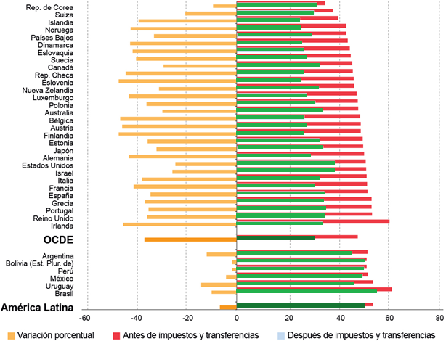
La capacidad de las instituciones de corregir ex post las dinámicas desigualadoras del mercado son limitadas
AMÉRICA LATINA Y PAÍSES DE LA OCDE: ÍNDICE DE GINI ANTES Y DESPUÉS DE IMPUESTOS Y TRANSFERENCIAS
Fuente: Comisión Económica para América Latina y el Caribe (CEPAL), a partir de la base de datos de gasto social de la OCDE y N. Lustig y otros (2013).
Notes:
Graf. I.7 pag. 37
En el caso de Cuba.
Para 2012, último año con que contamos datos, la forma de recaudación es regresiva al concentrarla en impuestos indirectos:
Ingresos tributarios (en % del PIB)
Total ingresos tributarios : 20.5%
Tributos directos : 4.6%
Tributos indirectos : 10.5%
Contribuciones a la seguridad social : 4.2%

Slide 23
La propuesta y la apuesta:
La Hora de la Igualdad
La igualdad es el horizonte,
el cambio estructural con empleo el camino
y la política el instrumento

Slide 24
¿Por qué la hora de la igualdad?
La crisis presenta un punto de inflexión se quebró la continuidad de un modelo de mercado que se asocia a dos décadas de concentración de riqueza
Deuda histórica por tres dimensiones en tensión:
  Privilegios/discriminación o igualdad de derechos
  Distribución de ganancias de productividad entre el capital y el trabajo (masa salarial)
  Extractivismo/gobernanza de recursos naturales con sostenibilidad ambiental
La igualdad de derechos promueve mayor sentido de pertenencia y una sociedad más inclusiva
Se trata de un enfoque multidimensional e integral de la inclusión social
Notes:
La igualdad ha sido el corazón de la política moderna y de luchas sociales por el cambio y mejoramiento de la sociedad.
Históricamente hay dos dimensiones en permanente tensión: la abolición de privilegios y la consagración de la igualdad de derechos, y la distribución de recursos de la sociedad.
El eje de inclusión es la ciudadanía como titularidad de derechos y no el ajuste meritocrático en el mercado laboral.
Por ello, nos referimos a capacidad humana y no capital humano: la igualdad no se resuelve mediante un ajuste meritocrático espontáneo.
24

Slide 25
Igualdad social y dinamismo económico no deben estar reñidos entre sí
Crecer para igualar e igualar para crecer
  Con una macroeconomía que mitigue volatilidad, fomente productividad y favorezca la inclusión
  Con dinámicas productivas que cierren brechas internas y externas
Igualar potenciando capacidades humanas y revirtiendo disparidades y brechas en forma activa:
  Universalizar derechos y prestaciones sociales
  Impulsar la inclusión desde el mercado de trabajo
  Lograr mayor convergencia productiva y territorial
Con más y mejor Estado para medir, redistribuir, regular y fiscalizar
Notes:
25

Slide 26
En lo social: se requiere un giro paradigmático
No solo en lo social se juega lo social.
Mirada multidimensional: medición, coordinación de políticas macro, industriales, sociales y ambientales de carácter sistémico e integral
El mundo del trabajo: llave maestra para la igualdad por ser el locus para la absorción de las ganancias de productividad
La intervención del Estado es necesaria para redistribuir ganancias ante una estructura productiva tan heterogénea
Consolidar los PTCs que llegan a 127 millones de personas, 21% de la población de la región, cuestan 0.4% del PIB regional
Variable demográfica y brechas de género: sistemas de cuidados
Temas pendientes: pueblos indígenas, afrodescendientes y trabajo no remunerado
Gobernanza de recursos naturales para la inclusión: fondos intergeneracionales
Seguridad ciudadana. ¿Cómo introducirla en el modelo de desarrollo?
Prospectiva como instrumento de la planificación de política social.
Notes:
El mercado de trabajo debería ser el locus para la absorción de las ganancias de productividad
La intervención del Estado es necesaria para redistribuir ganancias ante una estructura productiva tan heterogénea
Cinco dimensiones determinantes:
la seguridad de mercado de trabajo (bajo desempleo o pleno empleo)
la seguridad de ocupación (la calidad del vínculo de empleo)
la seguridad de ingresos (absorción de ganancias de productividad en los salarios, política de salarios mínimos, seguro de desempleo)
la seguridad de contratación (contratos formales, contratos colectivos de trabajo y de larga duración)
la seguridad de organización (sindicatos libres y actuantes)
Igualdad de género

Slide 27
Política y políticas: la importancia de pactar
La encrucijada de la región requiere revisar la relación entre instituciones y estructuras, con una amplia gama de agentes
El pacto es un instrumento político para implementar, en un contexto democrático, las políticas y las reformas institucionales con perspectiva estratégica, de mediano plazo, con menores riesgos de que sean revertidas
El pacto social es necesario ante un momento de cambios en las relaciones entre el Estado, el mercado y la sociedad, con efervescencia social y nuevas modalidades de participación
La ciudadanía concurre como sujeto del pacto y portadora de derechos de cuyo cumplimiento el Estado es garante

Slide 28
Cambio Estructural requiere Pactos para la Igualdad
La renovación de pactos fiscales
    Confianza y reciprocidad entre el Estado y los ciudadanos
    Consolidar gasto público con impacto redistributivo
    Acuerdos sobre origen y destino de recursos para el Estado
    Con transparencia y rendición de cuentas
Pactos para la inversión y la productividad: transables (manufactura con innovación) y no transables (infraestructura)
Pacto por la gobernanza de los recursos naturales: aprovechando las ganancias extraordinarias
Pacto social para potenciar la capacidad redistributiva del Estado en distintos ámbitos de la desigualdad y
Pacto laboral para que acompañe el cambio estructural, y así reducir brechas de género, de productividad, de empleo de calidad y de apropiación entre capital y trabajo
Pacto global para la Agenda Post 2015
Notes:
En la región la institucionalidad no logra limitar (ex ante) las dinámicas de mercado que generan la concentración del ingreso, y la capacidad que tienen de corregirla (ex post) es limitada
Cuatro dimensiones clave de la institucionalidad:
Fiscalidad
Mundo laboral
Protección social
Gobernanza de los recursos naturales
Consumo y sostenibilidad ambiental
Regional (nuevas miradas a la integración) y global (Agenda post 2015 y cambio climático)

Slide 29
Nueva ecuación:
Estado-mercado-sociedad…
Lo público como espacio de los intereses colectivos y no como lo estatal o lo nacional
Acuerdos políticos para un nuevo contrato social e intergeneracional con definición de responsabilidades, protección de derechos y sistemas de rendición de cuentas
Afianzamiento de una cultura de desarrollo colectivo basada en la tolerancia frente a la diferencia y la diversidad
Visión estratégica de desarrollo de largo plazo y desde dentro, que promueva pactos entre actores productivos
Políticas de Estado, no solamente de gobierno o administración, por la vía de las instituciones

